Slide 1
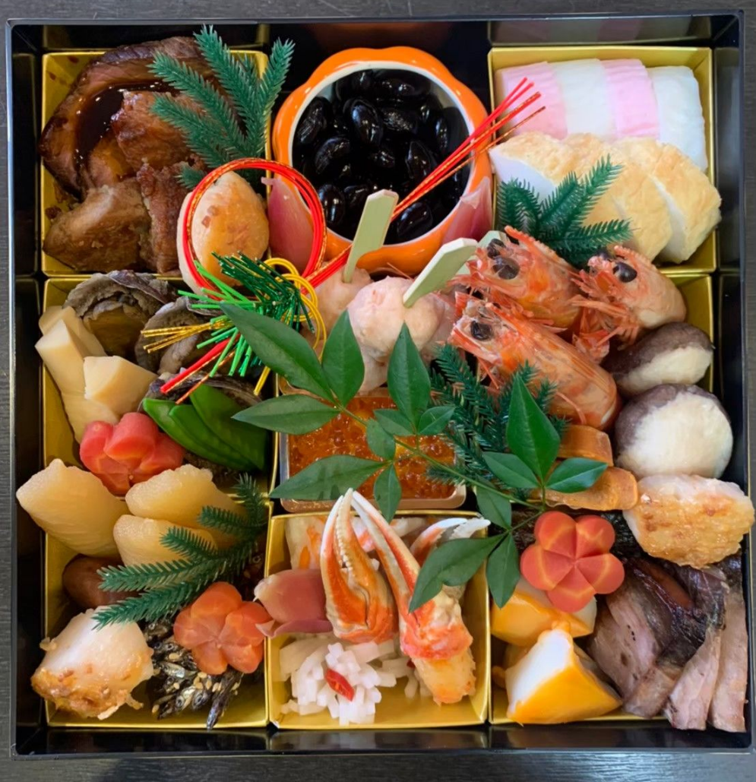

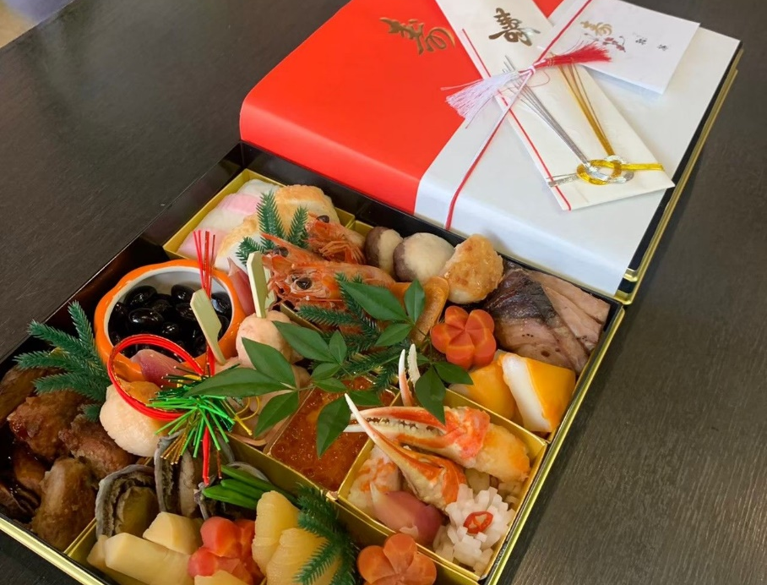
兎年おせち
のお知らせ
2名様
からOK!
写真は今年の
おせちです
女子で盛り上がろう!
３人前 ３８０００円
税込価格
12月31日
１０：００から１２：００
当店にてお渡しいた
します
します
お願い
082-212-1730

